Slide 1

Анализ состава продуктов питания для разработки рекомендаций по здоровому питанию
Слушатель Новиков М.М.

Slide 2
Введение
Современный образ жизни и доступность широкого ассортимента продуктов питания привели к тому, что с каждым годом повышается внимание к здоровому питанию. Правильное питание может играть решающую роль в поддержании здоровья, профилактике заболеваний и обеспечении нормального функционирования организма.
Связи с этим важным направлением становится анализ питательных свойств потребляемой пищи. Это позволит не только лучше понимать свойства продуктов, но и разрабатывать персональные рекомендации, способствующие улучшению здоровья населения.

Slide 3
Цель работы
Цель данной работы заключается в проведении анализа данных о составе различных продуктов питания для разработки рекомендацией по здоровому питанию. С помощью методов анализа данных и машинного обучения планируется выявить ключевые закономерности в свойствах продуктов и определить оптимальные комбинации для достижения сбалансированного рациона.

Slide 4
Постановка задач
Провести сбор данных
Обработать полученные данные
Применить методы машинного обучения
Сохранить полученную модель
Применение полученной модели

Slide 5
Разведочный анализ
Исходный датасет получается с базы данных FoodData Central, который содержат большое количество ошибочных данных, которые были выявлены при первоначальном разведочном анализе.
В ходе предварительной обработки все пропуски были уже заполнены нулями. Данное решения принято с связи с тем, что оно могло упростить анализ и дальнейшую обработку данных, так как пропуски свидетельствуют об отсутствии информации о составе продукта.
Для исключения из анализа данных, которые могли сыграть отрицательную роль в обучении модели, был проделан шаг с фильтрацией: удаление строк, которые содержат большое количество показателей с нулевыми значениями.

Slide 6
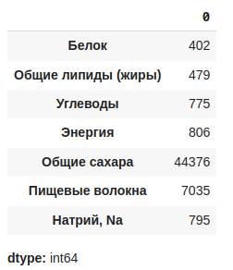
Предобработка данных
Получение ключа к API сайта FoodData Central.
Объединение полученных данных в один DataFrame с последующим переименованием столбцов на русский язык.
Обработка полученных данных.
Проведение нормализации.
Применение метода интерквартильного размаха.
Количество пропусков по компонентам

Slide 7
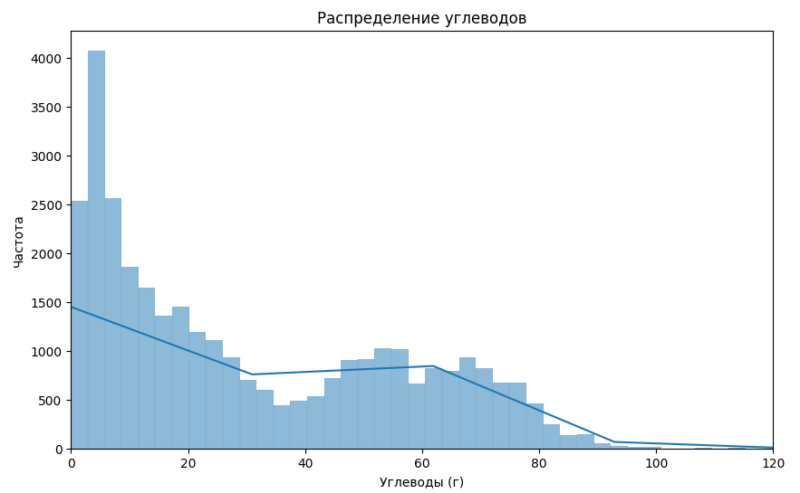
Распределение углеводов

Slide 8
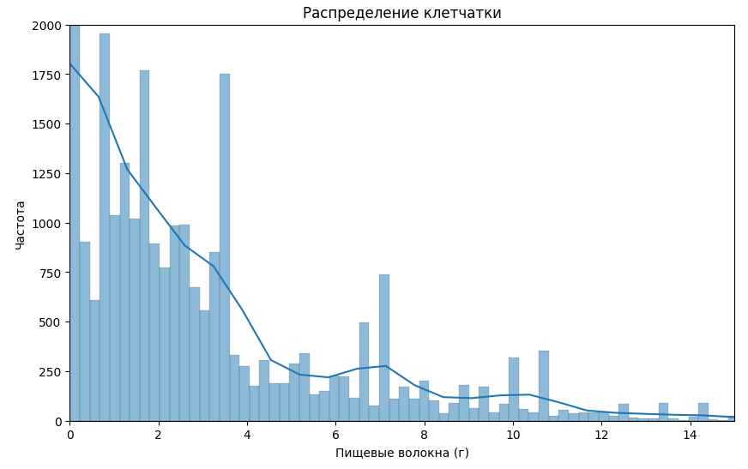
Распределение клетчатки

Slide 9
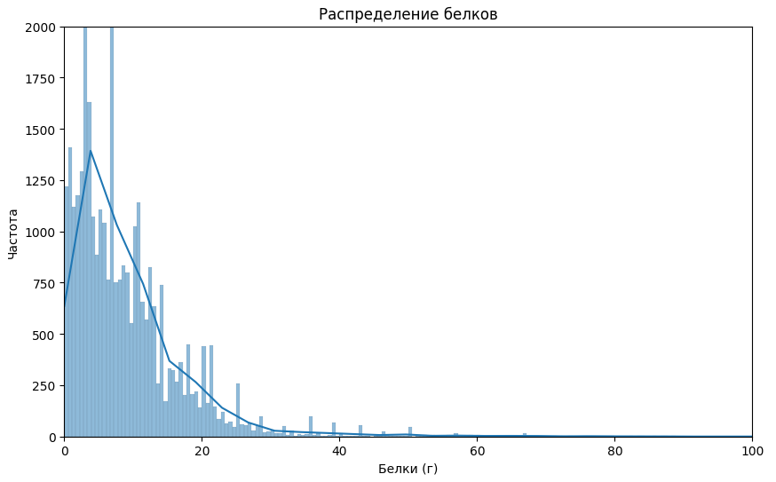
Распределение белков

Slide 10
Разработка и обучение модели
Для обеспечения точности и надежности модели, данные были разделены на три части:
Обучающая выбора (60% от общего объема) – использовалась для обучения модели.
Валидационная выборка (20%) – применялись для настройки гиперпараметров и выбора лучшей модели.
Тестовая выборка (20%) – использовалась для окончательной оценки точности модели.

Slide 11
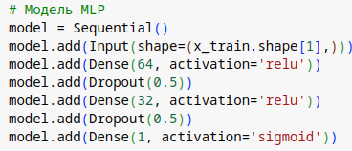
Модель MLP (слои)
Архитектура модели включает следующие слои:
Входной слой – принимает данные, размерность которого соответствует числу признаков.
Два скрытых слоя (64 и 32 нейрона) – используются для моделирования нелинейных зависимостями между признаками.
Слои Dropout (с долей 50%) – для предотвращения переобучения модели.
Выходной слой с одним нейроном – для получения вероятности принадлежности к класс «здоровый» или «нездоровый».

Slide 12
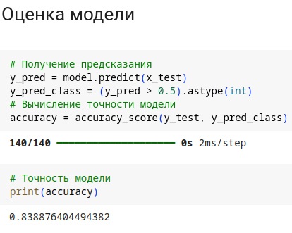
Тестирование модели
На этапе тестирования оценивалась эффективность и точность разработанной модели машинного обучения.

Slide 13
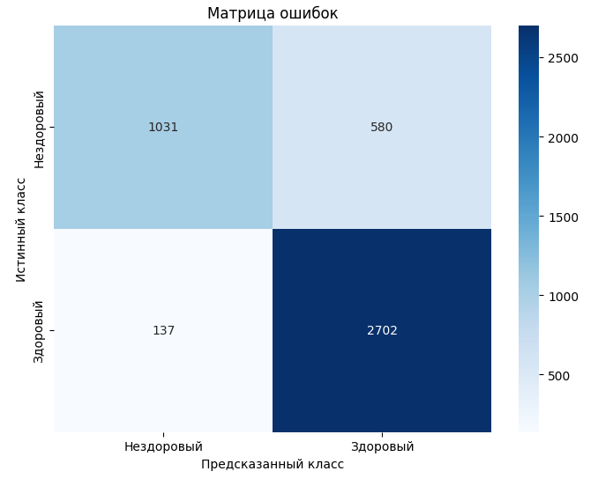
Тестирование модели
Для более детальной оценки работы модели была построена матрица ошибок.
True Positive (TP) – количество продуктов, которые модель правильно классифицировала как «здоровые».
True Negative (TN) – количество продуктов, которые модель правильно классифицировала как «нездоровые».
False Positive (FP) – количество продуктов, которые модель ошибочно классифицировала как «здоровые».
False Negative (FN) – количество продуктов, которые модель ошибочно классифицировала как «нездоровые».

Slide 14
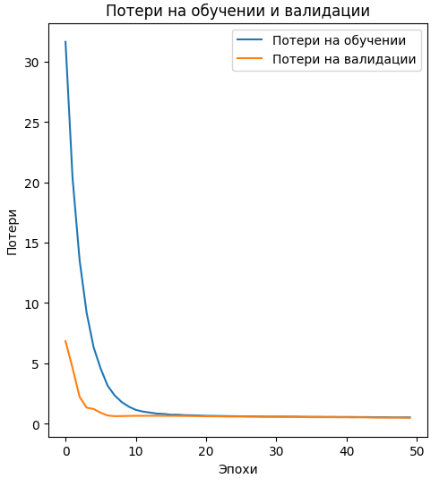
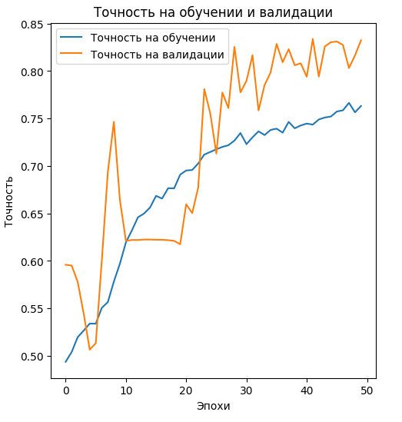
Тестирование модели

Slide 15
Разработка приложения
Для создания приложения, которое могло бы выдать оценку продукта, будет использоваться библиотека «Flask».
Основной функционал данного приложения:
Загрузка данных о продуктах.
Взаимодействие с моделью машинного обучения.
Сохранение полученных результатов в базу данных с целью уменьшить обращения к модели.

Slide 16
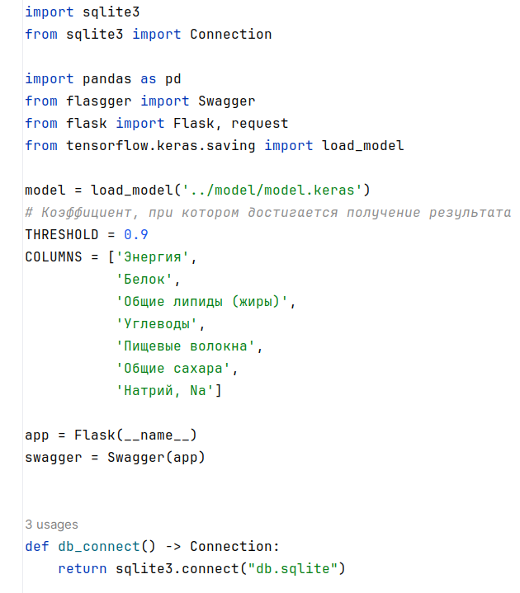
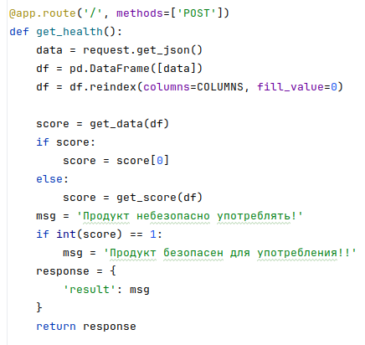
Разработка приложения

Slide 17
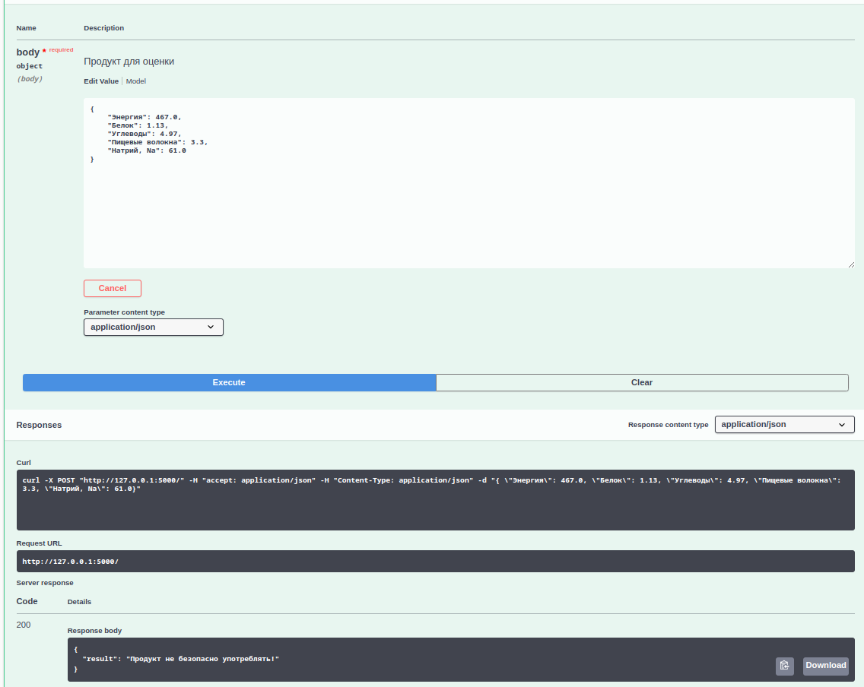
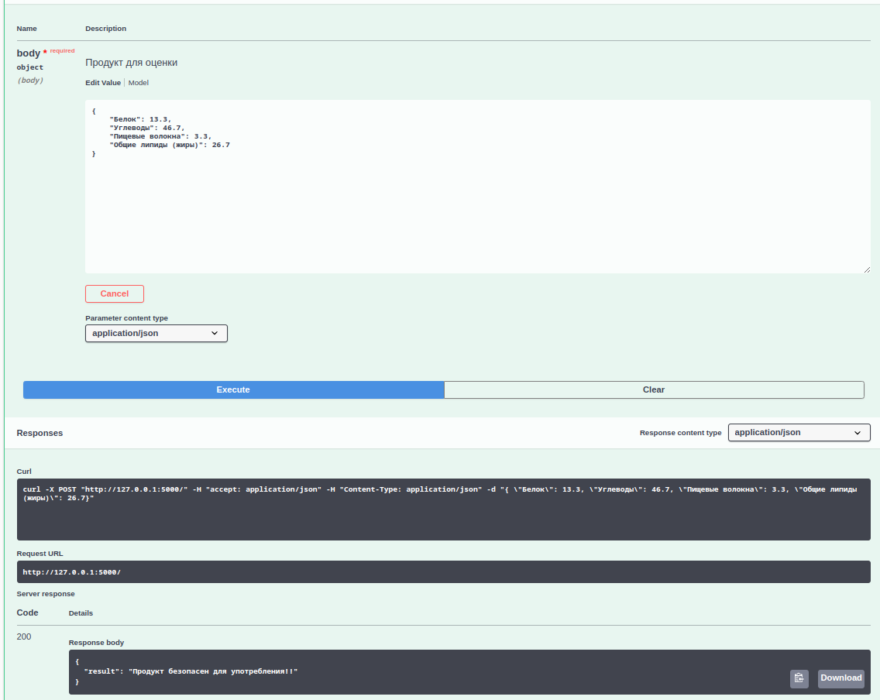
Разработка приложения

Slide 18
Результат
Код исследования размещён в созданном на GitHub репозитарии:
https://github.com/Mikhail8881/13237_Data_Science_Pro

